Slide 1
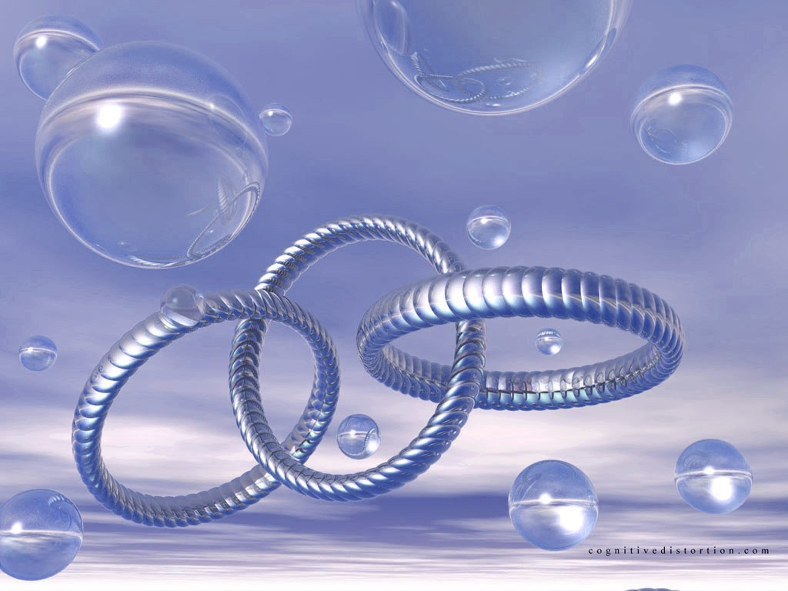
ТЕЛА ВРАЩЕНИЯ

Slide 2
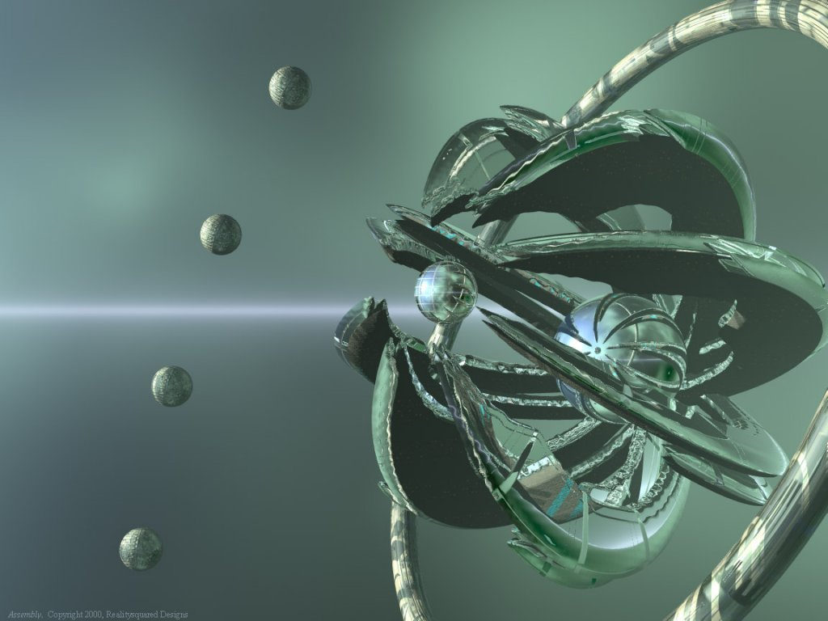
Цилиндр
Конус
Конус
Сфера и шар

Slide 3
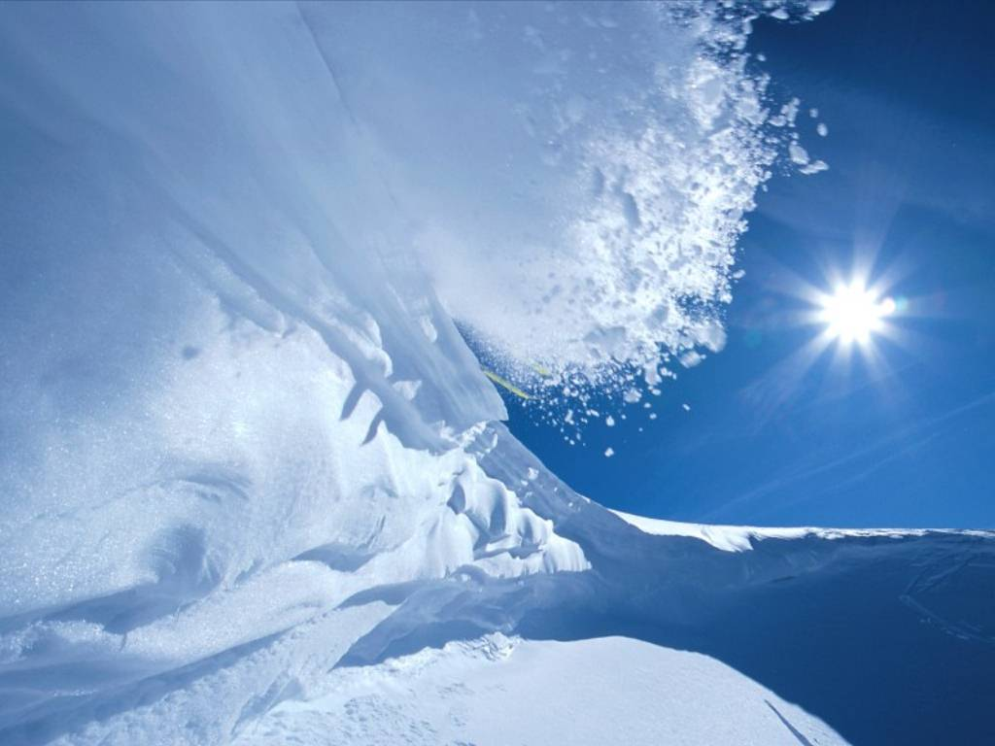
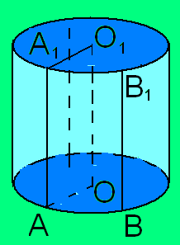
Цилиндром называется тело, состоящее из двух кругов, не лежащих в одной плоскости и совмещаются параллельным переносом, и всех отрезков, соединяющих соответствующие точки этих кругов
Круги - основания цилиндра
Отрезки, соединяющие соответствующие точки кругов - образующие
АА1, ВВ1 - образующие

Slide 4

Цилиндр называется прямым,
если его образующие перпендикулярны
к плоскостям оснований

Slide 5


1. Основания цилиндра равны и параллельны
свой
2. Образующие цилиндра равны и параллельны
3. Высота цилиндра (расстояние между плоскостями оснований)
равен образующей
ства
4. Цилиндр образуется при
вращении прямоугольника
вокруг его стороны как оси

Slide 6
ОСНОВНЫЕ ФОРМУЛЫ
S_{б.п.} = 2πRH
S_{п.п.} = 2πR(H+R)
V = πR²H
S_{осн.} = πR²

Slide 7

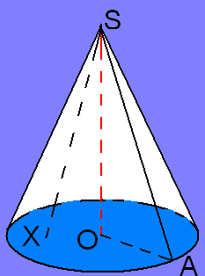
Конусом называется тело,
состоит из круга - основания
конуса, точки, не лежит в
плоскости этого круга - вершины
конуса, и всех отрезков,
соединяют заданную точку с
точками круга
Отрезки, соединяющие
вершину конуса с точками
окружности основания, - образующие
Высотой конуса называется перпендикуляр,
опущенный из его вершины на плоскость основания
SO – высота конуса
SA, SB – образующие конуса

Slide 8
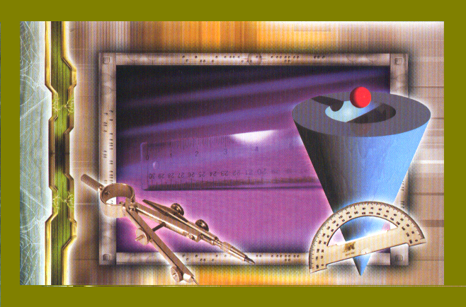
Конус называется прямым,
если прямая, соединяющая
вершину конуса с центром
основания, перпендикулярна
к плоскости
основания

Slide 9
свой
1. Образующие конуса равны
2. В прямом конусе основание
высоты совпадает с
центром основания конуса
ства
3. Конус образуется при
вращении прямоугольного
треугольника вокруг его
катета

Slide 10

ОСНОВНЫЕ ФОРМУЛЫ
S_{б.п.} = πRL
S_{п.п.} = πR(L+R)
V = πR²H
S_{осн.} = πR²

Slide 11
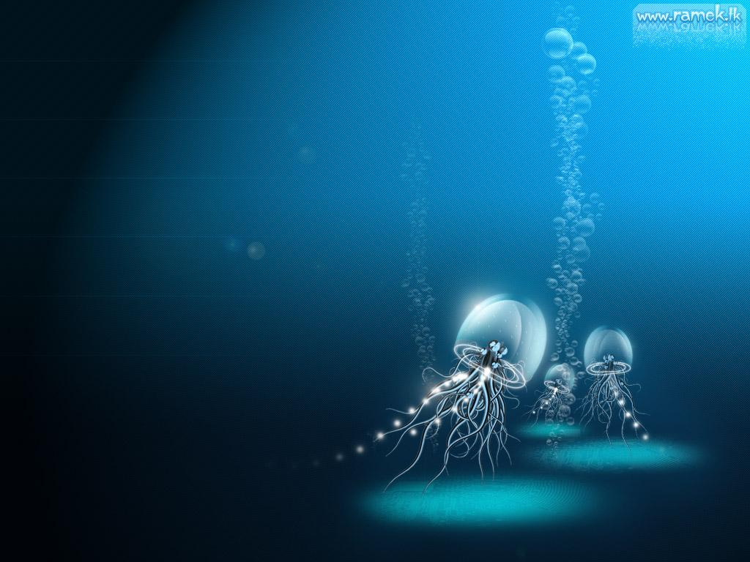
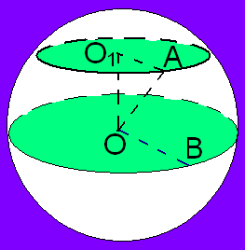
Сферой называется тело, состоящее
из всех точек пространства, расположенных на
расстоянии, не больше данного (R) от данной
точки (О)
ОА, ОВ –радиусы сферы
ОО1 – расстояние от центра сферы к секущей плоскости
Сфера образуется при вращении
полукруга вокруг его диаметра

Slide 12
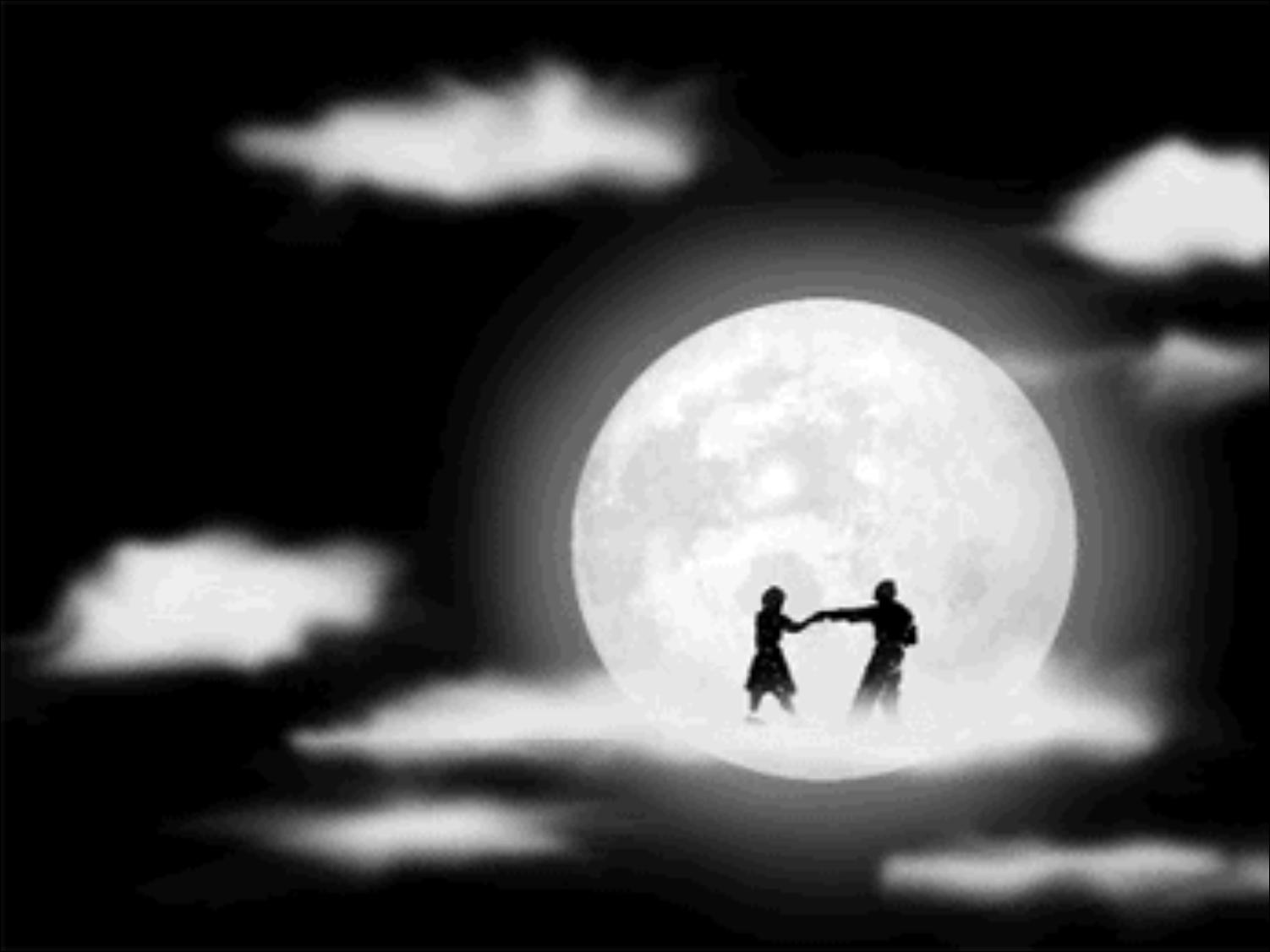
Сферой называется
поверхность, состоящая
из всех точек пространства, расположенных на данном
расстоянии от данной точки
Сфера образуется при вращении полукруга вокруг его диаметра

Slide 13
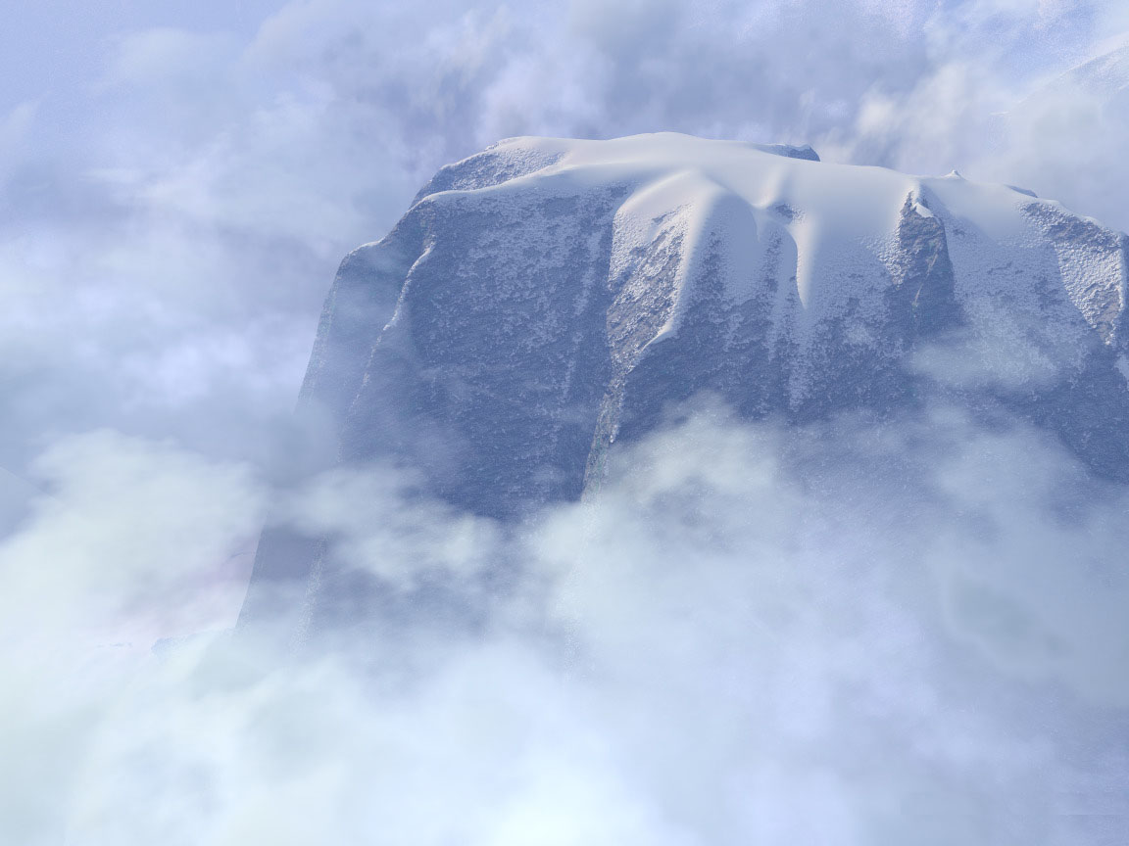
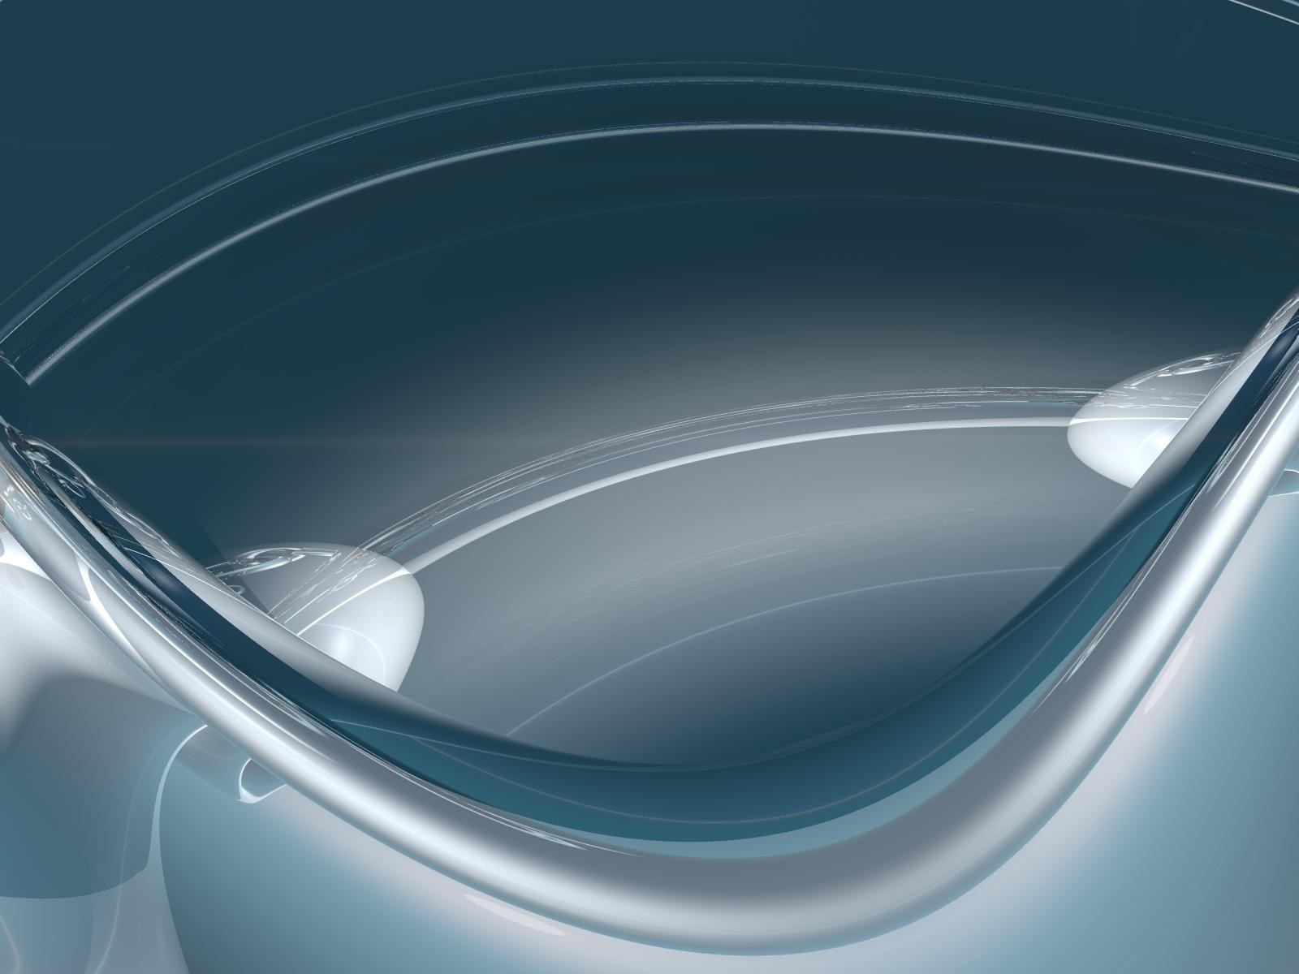
S_{сфери} = 4πR²
ОСНОВНЫЕ ФОРМУЛЫ
= πR³
V_{кулі=}

